Slide 1
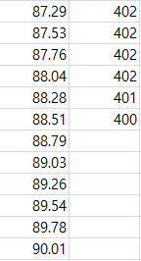
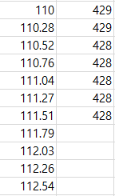
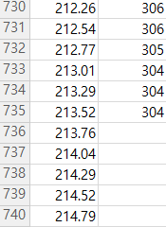
3가지 그룹 군 간 차이(D30)
1. 실험 시작 시간이 다름
-> 첫 번째 실험은 30.27초
두 번째 실험은 41.03초
세 번째 실험은 46.03초
네 번째와 다섯 번째는 0.28초
2. 명시된 가열온도 380도 조건과 다르게 첫 번째 실험에서 가열온도1이 300도까지만 가열됨. 반면 네 번째, 다섯 번째 실험은 400도 이상 가열됨 (가열온도3도 마찬가지로 네 번째, 다섯 번째 실험은 420도정도까지 가열됨)
[첫 번째 실험의 가열온도1]
[네 번째, 다섯 번째 실험의 가열온도1]

Slide 2
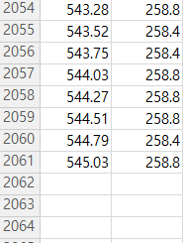
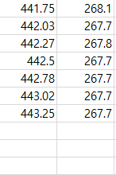
3가지 그룹 군 간 차이(D30)
3. 명시된 쿨링온도 315도 조건과 다르게 낮으면 250, 높으면 270까지 냉각됨
[첫 번째 실험의 쿨링온도]
[다섯 번째 실험의 쿨링온도]

Slide 3
3가지 그룹 군 간 차이(D40)
1. 실험 시작 시간이 다름
-> 첫 번째 실험은 71초
두 번째 실험은 119초
세 번째 실험은 149초
네 번째와 다섯 번째는 0.28초
2. 명시된 가열온도 380도 조건과 다르게 가열온도1이 전부 420도 이상 가열됨. 높으면 460도까지 가열
3. 명시된 쿨링온도 315도 조건과 다르게 낮으면 270, 높으면 290까지 냉각됨

Slide 4
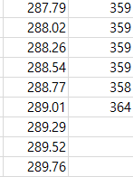
3가지 그룹 군 간 차이(D50)
1. 실험 시작 시간이 다름
-> 첫 번째 실험부터 네 번째 실험은 140초 내외, 다섯 번째 실험은 0.28초
2. 명시된 가열온도 380도 조건과 다르게 네 번째 실험에서 가열온도1이 360도까지 가열됨, 반면 가열온도2, 3는 대부분 400도 가까이 가열됨
[네 번째 실험의 가열온도1]
3. 쿨링온도는 두 번째 실험만 323도까지 냉각되고, 나머지 실험은 310도까지 냉각됨

Slide 5
실험별 가열온도1

Slide 6
실험1
가열온도1
행갯수
온도
온도
온도
시간
시간
시간

Slide 7
가열온도1
실험2
행갯수
온도
온도
온도
시간
시간
시간

Slide 8
가열온도1
실험3
행갯수
온도
온도
온도
시간
시간
시간

Slide 9
가열온도1
실험4
행갯수
온도
온도
온도
시간
시간
시간

Slide 10
가열온도1
실험5
행갯수
온도
온도
온도
시간
시간
시간

Slide 11
실험별 가열온도2

Slide 12
실험1
가열온도2
행갯수
온도
온도
온도
시간
시간
시간

Slide 13
실험2
가열온도2
행갯수
온도
온도
온도
시간
시간
시간

Slide 14
실험3
가열온도2
행갯수
온도
온도
온도
시간
시간
시간

Slide 15
실험4
가열온도2
행갯수
온도
온도
온도
시간
시간
시간

Slide 16
실험5
가열온도2
행갯수
온도
온도
온도
시간
시간
시간

Slide 17
실험별 가열온도3

Slide 18
실험1
가열온도3
행갯수
온도
온도
온도
시간
시간
시간

Slide 19
실험2
가열온도3
행갯수
온도
온도
온도
시간
시간
시간

Slide 20
실험3
가열온도3
행갯수
온도
온도
온도
시간
시간
시간

Slide 21
실험4
가열온도3
행갯수
온도
온도
온도
시간
시간
시간

Slide 22
실험5
가열온도3
행갯수
온도
온도
온도
시간
시간
시간

Slide 23
실험별 쿨링온도

Slide 24
실험1
쿨링온도
행갯수
온도
온도
온도
시간
시간
시간

Slide 25
실험2
쿨링온도
행갯수
온도
온도
온도
시간
시간
시간

Slide 26
실험3
쿨링온도
행갯수
온도
온도
온도
시간
시간
시간

Slide 27
실험4
쿨링온도
행갯수
온도
온도
온도
시간
시간
시간

Slide 28
실험5
쿨링온도
행갯수
온도
온도
온도
시간
시간
시간

